Slide 1
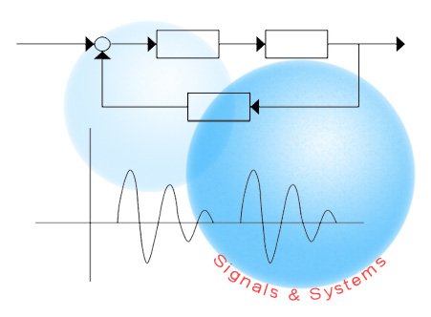
訊號與系統
講義 五
系統的時域與頻域特性
本講義為使用｢訊號與系統，王小川編寫，全華圖書公司出版」之輔助教材

Slide 2
第五章 系統的時域與頻域特性
5.1 傅立葉轉換中的絕對值與相位
5.2 理想濾波器
5.3 一階與二階的連續時間線性非時變系統
5.4 一階與二階的離散時間線性非時變系統
5.5 連續時間線性非時變系統的波德繪圖
5.6 步進響應的傅立葉轉換

Slide 3
5.1 傅立葉轉換中的絕對值與相位
連續時間訊號
離散時間訊號
絕對值頻譜(Magnitude spectrum)
絕對值頻譜(Magnitude spectrum)
相位頻譜(phase spectrum)
相位頻譜(phase spectrum)

Slide 4
連續時間線性非時變系統
頻率響應(frequency response)
絕對值
相位
如果 在 時其值為1，而在 時的值為0，表示輸入訊號 經過這個系統 之後，在 的頻率成分，就會被消除掉，所以 的角色是一個濾波器(filter)。輸出訊號 的相位受到這個系統的相位 所影響。

Slide 5
例如系統的頻率響應為
其絕對值是1，相位是
相位以 的斜率改變，呈一條直線，我們說 它是線性相位系統(linear phase system)。
作頻率的微分，就得到一個常數，
在時域中，線性相位系統的作用，會造成輸入訊號的時間延遲(delay)。

Slide 6
假設輸入訊號 是個窄頻訊號(narrow-band signal)只存在於頻率 附近 的範圍內，在範圍內的絕對值幾乎固定，
在這個小範圍內，相位可以作線性的近似，則它的微分接近於一個常數。
只會造成輸入訊號的時間延遲，而不改變絕對值頻譜的形狀。在不同 的 範圍會是不同的時間延遲 ，所以我們把時間延遲 看成是隨著 改變的函數。
寫成一個計算群體時間延遲的通式，

Slide 7
例題5.1 連續時間LTI系統的頻率響應
一個連續時間LTI系統的脈衝響應

Slide 8
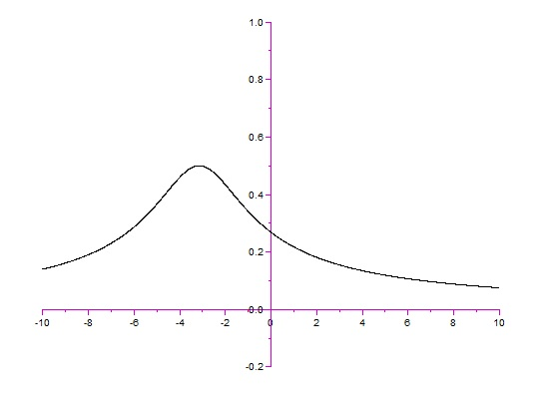
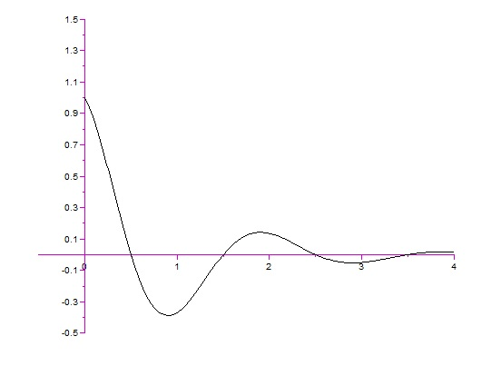
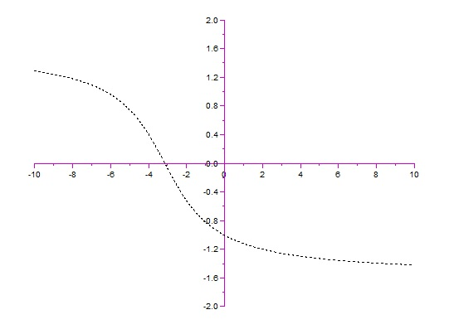
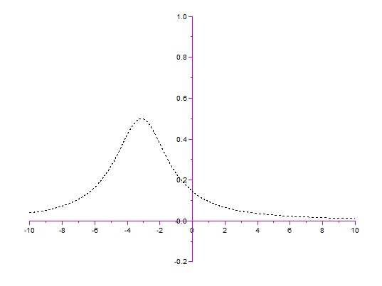

Slide 9
離散時間線性非時變系統
線性相位的系統(linear phase system)
頻率響應(frequency response)
群體時間延遲(group delay)
絕對值與相位

Slide 10
例題5.2 離散時間LTI系統的頻率響應
一個離散時間LTI系統的脈衝響應

Slide 11
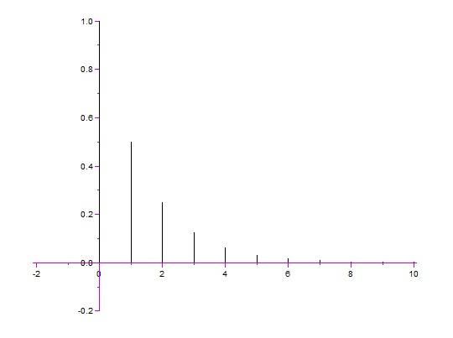
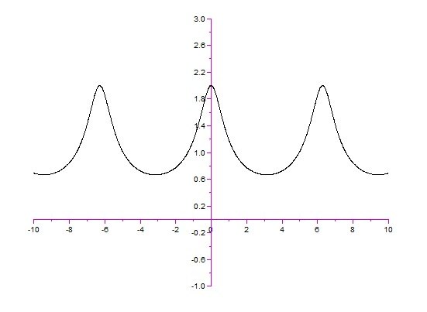
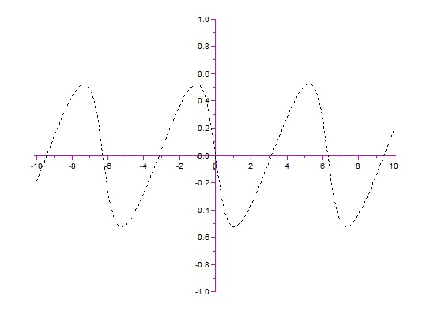
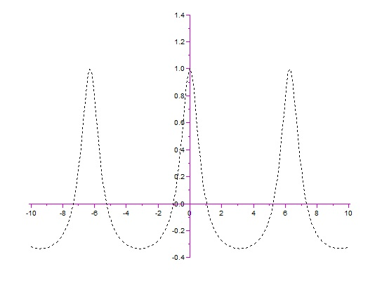

Slide 12
5.2 理想濾波器
一個連續時間LTI系統可以讓輸入訊號某些頻率成分通過，某些頻率成分不通過，這個系統就是濾波器。以低通濾波器(low-pass filter)為例，它設定一個截止頻率(cutoff frequency)，讓在截止頻率以下的頻率成分通過，超過截止頻率的頻率成分不通過。
脈衝響應存在於整個時域，顯示這是不符合因果律(non causal)的系統。

Slide 13
在時間軸上將脈衝響應向右移到 ，
刪去 之前的脈衝響應，它就變成一個符合因果律的系統。
就得到一個接近於理想化的低通濾波器。

Slide 14
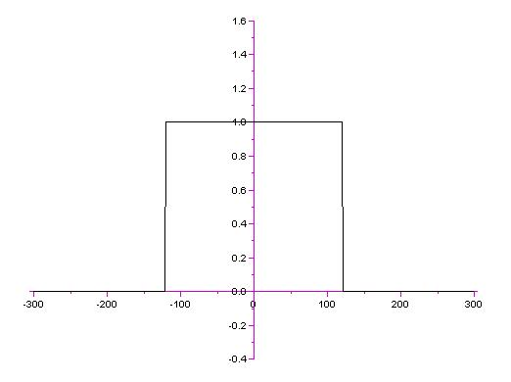
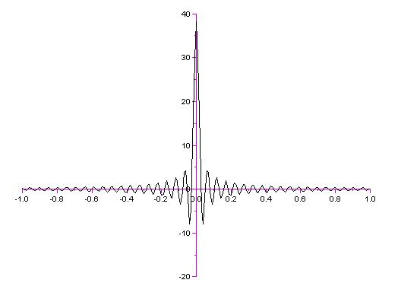
◆例題5.3 理想的低通濾波器

Slide 15
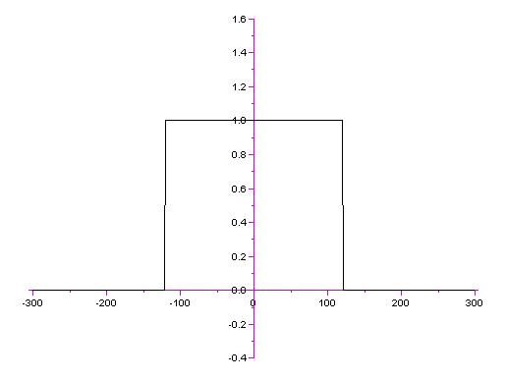
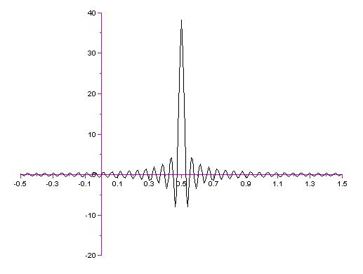
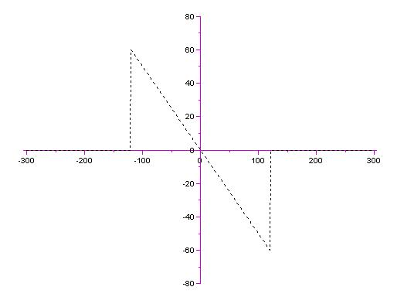
做時間延遲

Slide 16
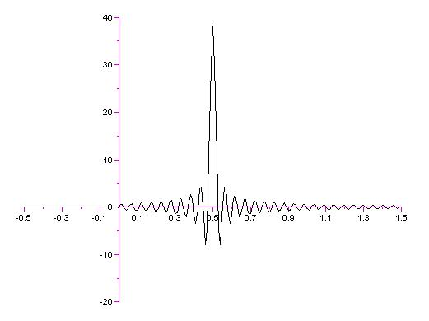
符合因果律的低通濾波器。
◆例題5.4 低通濾波器的作用

Slide 17
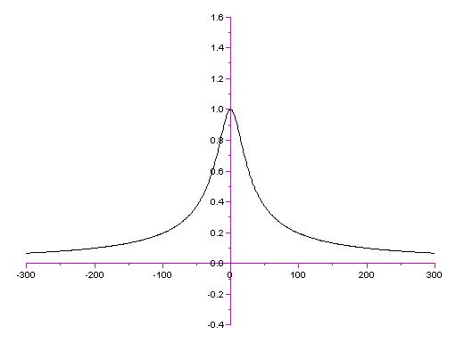
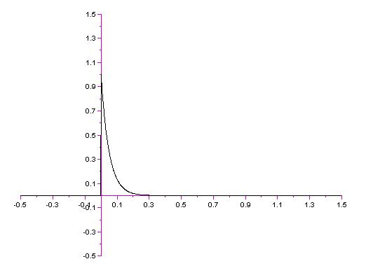
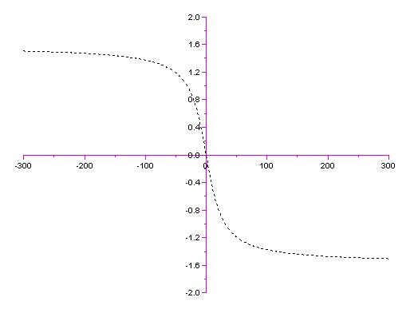

Slide 18
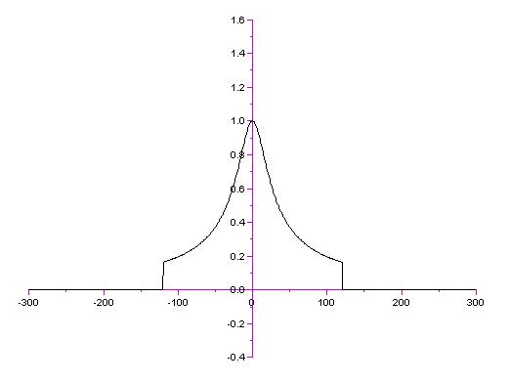
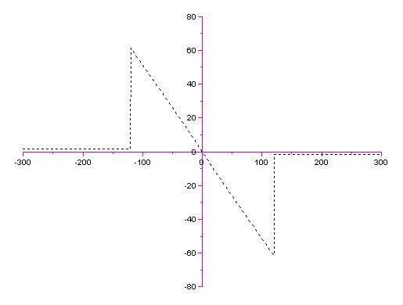

Slide 19
離散時間的低通濾波器
作時間的延遲之後，
符合因果律的低通濾波器。

Slide 20
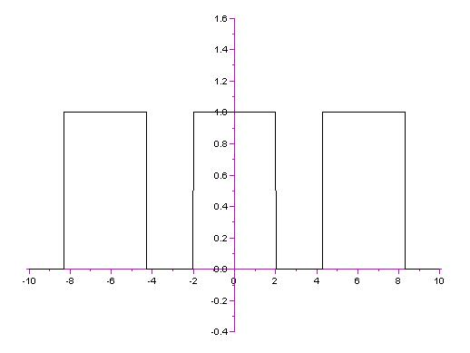
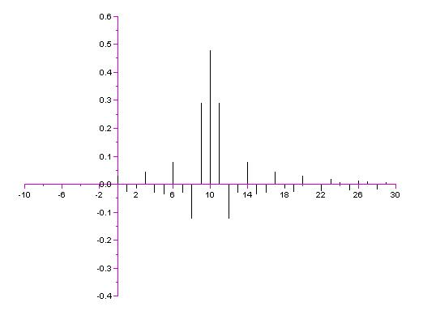
◆例題5.5 符合因果律的理想化低通濾波器

Slide 21
5.3 一階與二階的連續時間線性非時變系統
一階的連續時間LTI系統，可以用一次微分方程式表示，
頻率響應是

Slide 22
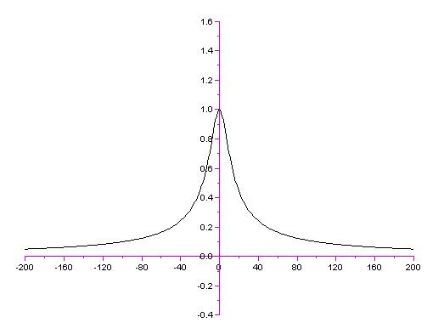
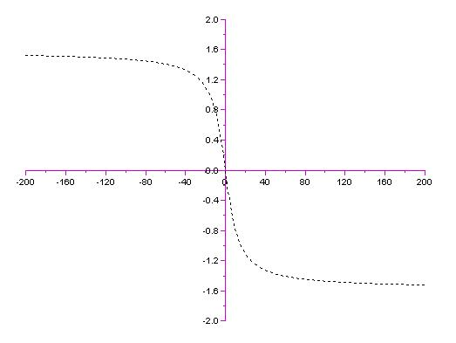
◆例題5.6 一階連續時間LTI系統的頻率響應

Slide 23
二階的連續時間LTI系統

Slide 24
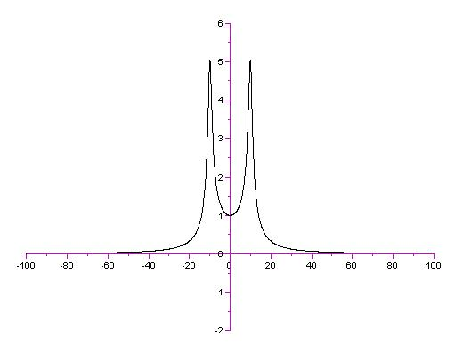
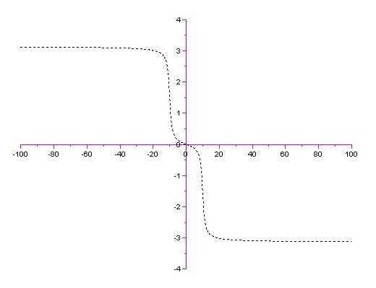
◆例題5.7 二階連續時間LTI系統的頻率響應

Slide 25
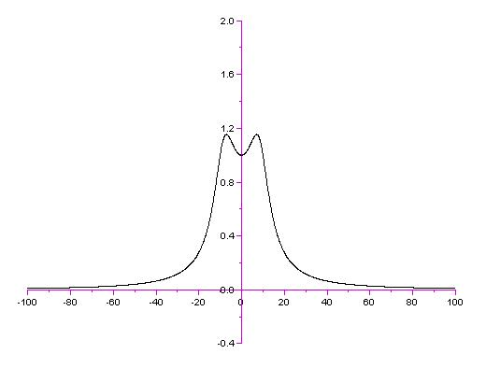
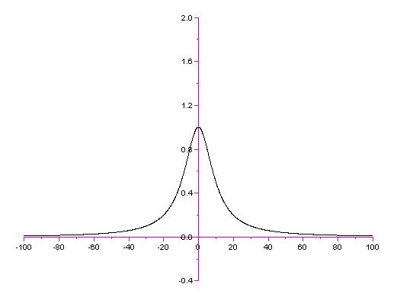
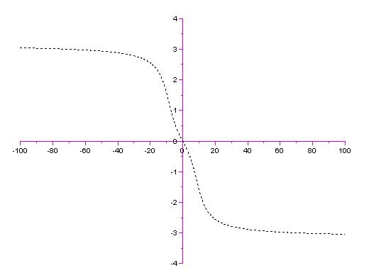
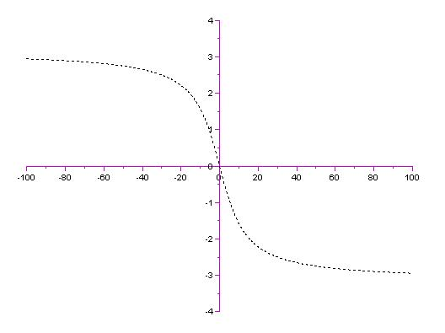

Slide 26
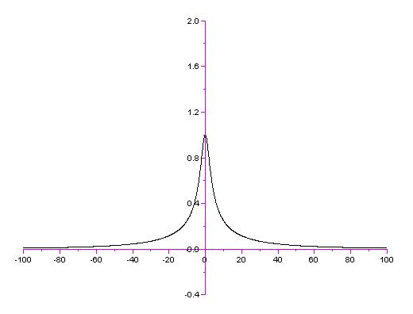
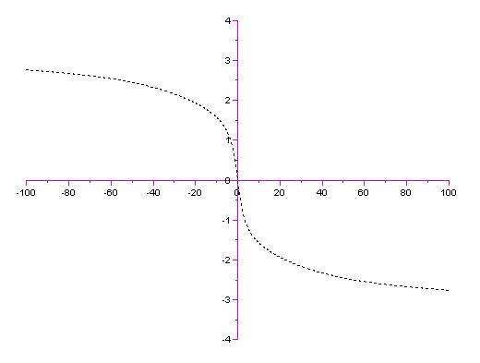

Slide 27
二階的連續時間LTI系統的頻率響應
解其分母多項式的根，
時域中的脈衝響應

Slide 28
分子部分的等式，
得到一組聯立方程式，
解聯立方程式，就得到

Slide 30
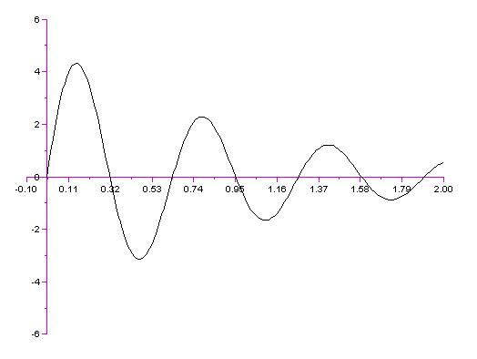
例題5.8 二階連續時間LTI系統的脈衝響應

Slide 31
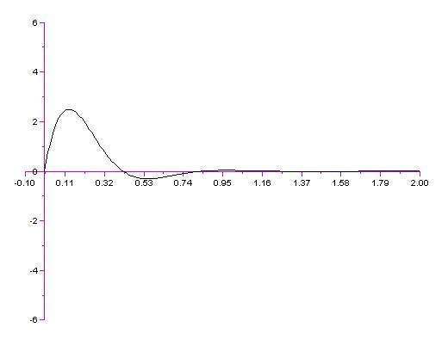
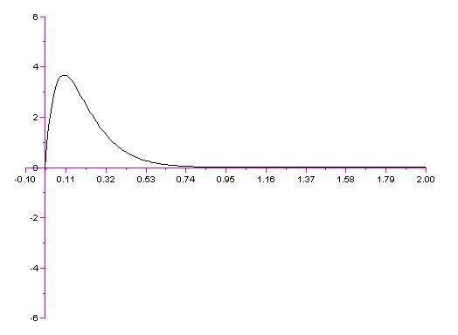

Slide 32
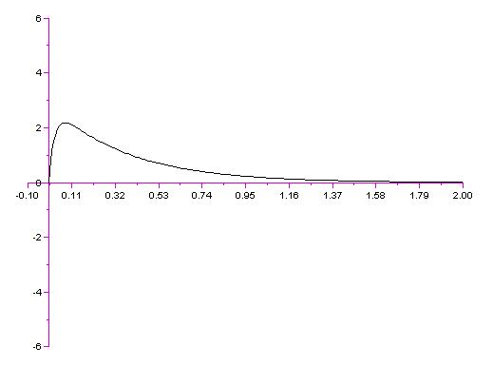

Slide 33
5.4 一階與二階的離散時間線性非時變系統
一階的離散時間LTI系統
LTI系統的頻率響應

Slide 34
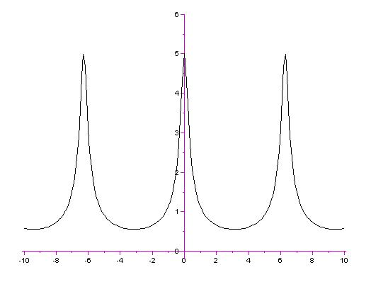
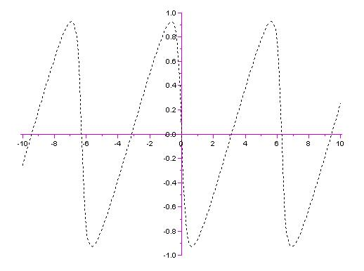
◆例題5.9 一階的離散時間LTI系統

Slide 35
二階的離散時間LTI系統
其頻率響應

Slide 37
◆例題5.10 二階離散時間LTI系統

Slide 38
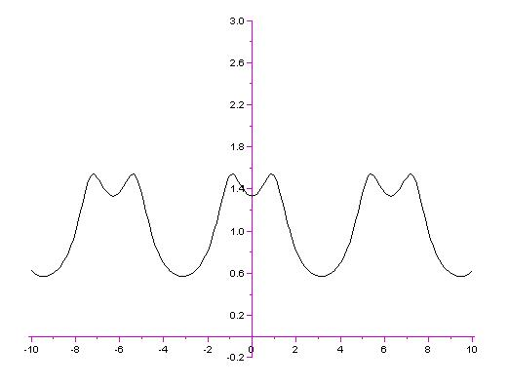
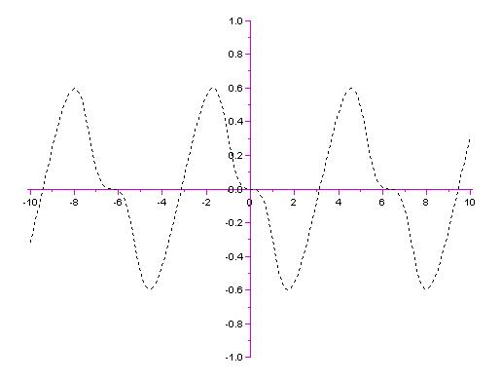

Slide 39
5.5 連續時間線性非時變系統的波德繪圖
連續時間的LTI系統用微分方程式來描述
作傅立葉轉換
LTI系統的轉移函數(transfer function)

Slide 41
波德繪圖(Bode plot)
一個極點項(pole)
只考慮 ，以 為橫座標，以 0dB 橫線作為基準橫軸，作絕對值的繪圖
(1)
絕對值趨近於0 dB
其絕對值取 值
(2)
絕對值趨近於斜率為 的直線

Slide 42
(3)
絕對值為
實數極點項 的相位為

Slide 43
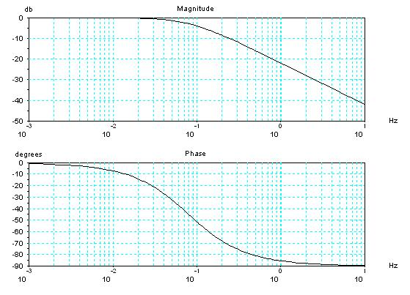
◆例題5.11 一個極點項的波德繪圖

Slide 44
一個實數零點項(zero)
(1)
絕對值趨近於 0 dB
(2)
絕對值趨近於斜率為 的直線

Slide 45
(3)
絕對值為 +3dB
實數零點項 的相位為

Slide 46
一個二階的系統
分母的兩個根分別是
其絕對值以dB值表示，

Slide 47
(1)
絕對值趨近於0 dB
(2)
絕對值趨近於斜率為 的直線

Slide 48
(3)
絕對值由 決定

Slide 49
相位
(1)
(2)
(3)

Slide 50
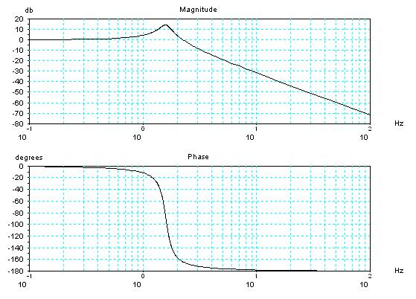
◆例題5.12 共軛複數極點的波德繪圖

Slide 51
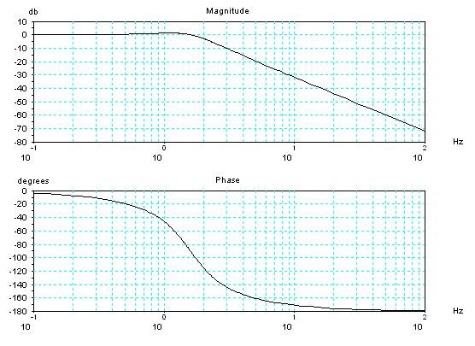

Slide 52
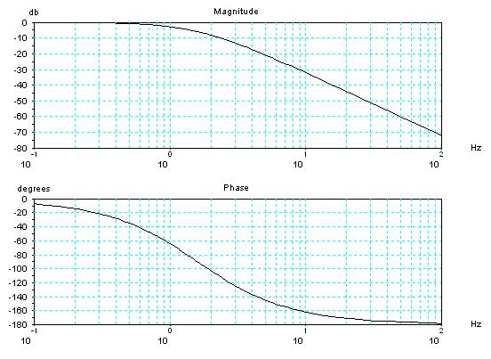

Slide 53
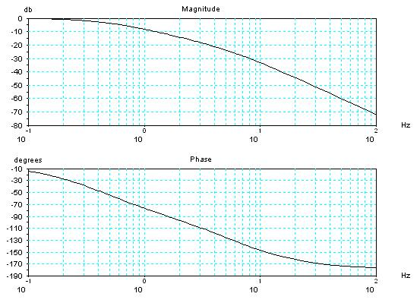

Slide 54
一組零點是共軛複數

Slide 55
5.6 線性非時變系統的步進響應
當線性非時變系統的輸入訊號為單位步進函數(unit step function)時，其輸出稱為步進響應(step response)。
離散時間LTI系統
步進響應與脈衝響應的關係，
步進響應與脈衝響應的關係，

Slide 56
例題5.13一階的連續時間LTI系統的步進響應

Slide 57
例題5.14一階的離散時間LTI系統的步進響應

Slide 58
例題5.15 一個連續時間LTI系統的步進響應

Slide 60
例題5.16 一個離散時間LTI系統的步進響應

